Slide 1

基于商品属性的推荐系统
数据来源：58同城二手房
Notes:
“挑战杯”的项目：基于商品属性的推荐系统。目前的数据来源是58同城的二手房。

Slide 2
想法从何而来？
正如马云所说的，未来是DT时代。我们相信，未来大数据将应用到我们生活的方方面面，它可以使我们的生活更美好。而推荐系统是大数据的主流应用，可以了解用户的兴趣，提高用户的体验、挖掘更多的有用信息。
因此，我们结合了团队的兴趣，以二手房为分析对象，希望做一个能满足用户“不同”需求的推荐系统。
一个根据“需求” 改变而改变的推荐系统
Notes:
那么做推荐系统的想法是怎么来的呢？用户创造数据，数据反映用户。

Slide 3
项目流程
1、数据爬取、清洗、处理.
2、特征值相似度
3、特征值对“点击量”的影响程度
.
4、文本相似度
.
5、机器学习
6、功能权重分配
Notes:
有了想法就要有实践，经过分工合作，从立项开始，我们这个项目基本就根据这6个流程进行下去。

Slide 4
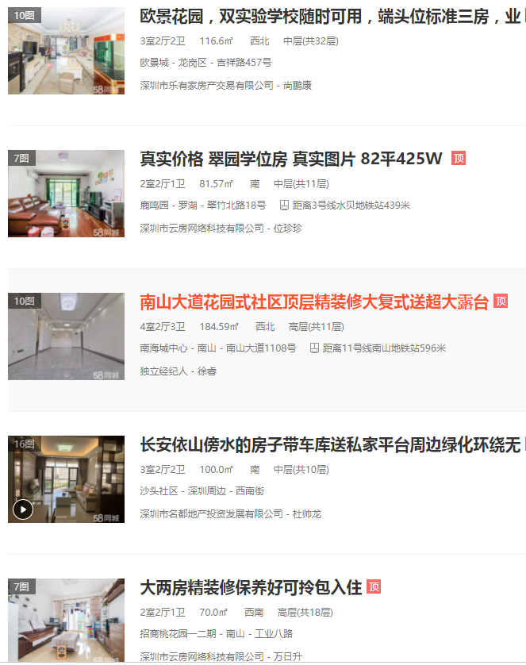

“数据爬取”
PART I
数据来源：58同城二手房
数据集：连续属性、特征属性、
文本属性
Notes:
第一个是获取数据，推荐系统本身就是基于各种数据，有数据才有推荐。
所以我们爬取了58同城二手房
以他们的房源作为数据集，这数据集包括了连续属性，离散属性，还有文本属性
连续属性就是指房源的价格，面积，面积是120m²，150m²，是个连续的值，
离散属性就是房源的朝向，地理位置，比如南山区，罗湖区，宝安区，是一个个相互独立的值，离散的值
而文本属性是指房源的标题，还有房源的文本描述
把数据爬取后，就是一些清洗，处理，归一化

Slide 5
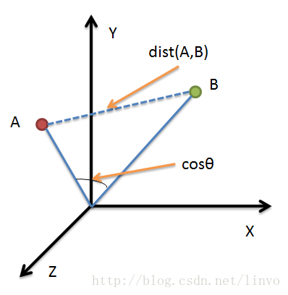
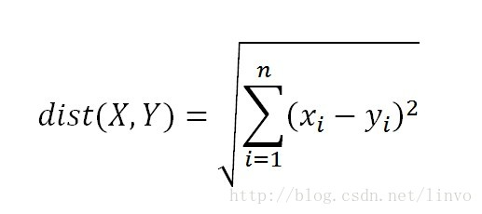
“特征值相似度”
PART II
方法：欧氏距离
难点：离散属性无法直接求欧式距离
Notes:
第二步就是特征值相似度（解释），
什么是特征值相似度呢？就是一列属性值，跟另一列属性值之间的相似度
这有什么用呢？比如我们想找到一个单价，面积等属性很相似的一个商品。比如900万，110m²和800万100m²
怎么算呢？我们采用的是欧氏距离，也就是N维空间的中点与点之间的距离，跟算三维空间两点距离是差不多的
但有一个难点，就是离散属性无法直接求欧式距离，
比如南山区，罗湖区，宝安区分别是1,2,3，他们两两之间的差值是不一样的，但实际上相似差值是要应该一样的。
所以需要对离散属性做独热化处理把1,2,3转变成100,010,001，然后再做欧氏距离运算

Slide 6

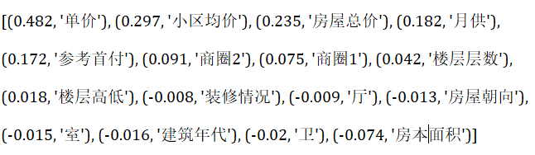
“特征对“点击量”的影响程度”
PART III
特征值与点击量呈什么关系？
方法1：计算皮尔森相关系数和p-value值来考察线性关系
结论1：非线性关系
方法2：用多次随机森林回归（非线性方法）比较特征影响程度
结论2：平方米单价对二手房点击量影响程度较大
Notes:
第三步是特征值对“点击量”的影响程度，因为点击量是一个商品最能反映用户的属性，而其他的属性，比如价格，它只单单反映商品本身而已。所以初期我们尝试通过 其他特征值对“点击量”的影响程度，来挖掘出一些价值。
为了更直观地理解爬取的数据，得到一个直观的印象
分析了不同特征对“点击量”的影响程度”
皮尔森系数（-1,1），1正相关，0没有相关，-1负相关

Slide 7

“文本相似度”
PART IV
目标：计算两文本的相似度
方法：
1.利用gensim包分析文档相似度
2.使用jieba进行中文分词
3. TF-IDF模型
难点：优化算法
Notes:
第四步是文本相似度
刚刚我们讲了连续型和离散型的属性，求他们的相似度，那么文本的相似度怎么求呢
推荐对商品文本描述相似的，也是推荐系统的一个重要功能
这里的方法是先用jieba这个库进行中文分词，比如我今天去深大上课，就会被分成我，今天，去，深大，上课
然后利用TF-IDF模型计算每一词的tf-idf的值，
这个值越大，代表这个词在一篇文章中出现次数越多, 同时在所有文档中出现次数越少。
比如分析出一片环保文章的主题词，那么环保相关的词在这篇文章出现次数一定很多，同时在其他文章出现的次数就很少
把两文本放入函数里面，得到一个相似值，越大越相似

Slide 8

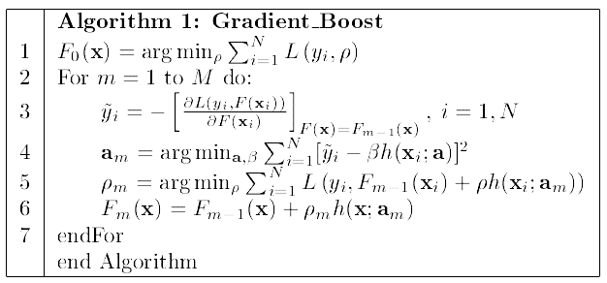
“机器学习”
PART V
模型：提升决策树
GradientBoostingRegressor
模型使用：自定义特征值x，y，得到预测值
难点：数据量少
Notes:
第五步是机器学习，机器学习是基于数据的预测，而在我们这个系统中还有数据集中，我们要预测的是价格，而这预测价格反映的是这商品在数据集里面应该是这个价格，然后利用这差价，便能得到反映性价比的数值，利用这数值可以做出性价比的推荐
因为我们的数据集包含连续还有离散属性，所欲这里我们采用的模型是提升决策树

Slide 9

“功能权重分配”
PART VI
自行改变部分功能的权重，已达到想要的推荐效果
连续属性
离散属性
文本
性价比
点击量
Notes:
第六步是功能权重分配，在上面的介绍中，已经得到了连续属性，离散属性等等的相似度的值，也就是推荐值
但因为特征值，文本，性价比等在推荐系统的推荐权重肯定是要不一样的，毕竟更多情况下，特征值的推荐权重要高于性价比，所以需要给他们分配，调整权重

Slide 10

功能权重分配
侧重于文本
（搜索文本）
侧重于性价比和点击量（新用户）
（以假设的用户需求给定的权重占比）
Notes:
举个例子:用户在浏览900多万，100多么m²的房子时，他想要类似的连续属性相似的房子，就可以拉大连续属性的权重，降低其他的权重
同理，用户在浏览文本中包含学区房，深圳大学附近相关的房子，就可以拉大文本的权重
而对于新用户，没有浏览记录的新用户，就可侧重于性价比和点击量

Slide 11
属性权重分配
连续属性
离散属性
（以假设的用户需求给定的权重占比）
Notes:
上面说的是功能权重分配，这里说的是在功能下各属性的权重分配
举例：在用户的浏览记录，一般会存在某些倾向，分析倾向
比如他一直在逛100多m²，南山区的房子，他的倾向就会体现出来，因此根据这倾向就可以相应提高对应属性的权重，已达到更合适的推荐效果

Slide 12
（双击上方EXCEL图标，在指定位置输入商品代码，点击不同按钮可以根据不同权重占比给出前十个推荐项目。）
Notes:
为了有个跟直观的展示，我们特地做了个可视化Excel展示
左上角这里可以输出浏览记录，这里的数指的是数据集里房源的序号
比如我以序号数为0的作为用户浏览记录，然后点击连续属性
这里的连续属性指的提高连续属性的权重，降低其他的权重。就可以得到连续属性相似高的推荐房源
比如价格，面积等很相似
换文本，提高文本相似推荐权重，我们看下效果，用户浏览记录的文本有车位，购物公园，社区，推荐的第一个也有车位，购物公园，社区等词
可见效果还是不错的
目前这个系统，对于不同的数据集，只要标准化数据，标明数据类型，以及数据权重，就能得到相似的商品
后续想利用这个系统特性，能灵活地根据不同需求，改变相应的值，得到推荐商品

Slide 13
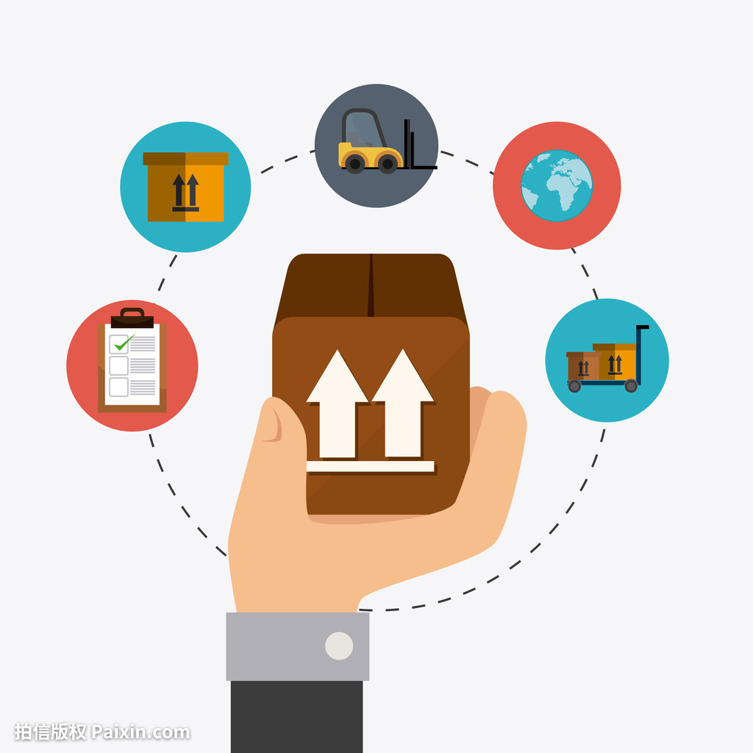
基与 “商品”的推荐系统
“目标商品”
不同于抖音视频、网易云音乐，用户购买商品往往具有“目标性”.
商品的价格区间，尺寸大小，地理位置体现用户的目标.
用户的商品浏览记录体现 “目标商品”.
Notes:
上面的权重是自定义的，为了灵活地分配权重，我们还需要用到用户的浏览记录
因为不同于抖音视频、网易云音乐等等，用户体验这些视频，音乐等等会具有随意性，而用户购买商品往往具有“目标性”.
比如你在南山区的某地方工作，然后想买房子，会去浏览商品，其实在你心目中某些属性值，或者是属性区间就差不多是定了下来了，也就是你心中早就有了目标商品
比如你会特别留意南山区， 会留意价格是否符合自己的经济能力
用户的商品浏览记录体现 “目标商品”

Slide 14

基与 “商品”的推荐系统
“目标商品”
用算法在商品记录中分析出用户的目标，得到 “目标商品”.
“目标商品”：
属性值
属性权重
代入推荐模型
Notes:
然后我们就用算法在商品记录中分析出用户的目标，得到目标商品
而这个目标商品它包含属性值，属性权重
然后将这“目标商品”代入我刚刚展示的那推荐模型，便能等得到能回应用户的推荐商品
前面已经是完成的了，这方面算法还需优化

Slide 15
后期设想：
增加更多的属性，评分，点击量增长，收藏量，购买量等等
引入更多用户行为：收藏，购买记录，搜索记录，筛选记录
Web 行为日志的分析
根据商品页面不同位置改变推荐算法（搜索页面，商品信息页面）
将数据（商品，用户等）导入数据库mysql
推荐系统的评估
SDK 推荐接口
Notes:
最终的设想是想给一个很普通的，推荐系统很简陋的网站，如“孔子书店” ，给他们安利我们这个推荐系统，相应地能得到真实的用户数据，以及用户反馈
当然，这都是我的设想而已。。。

Slide 16
难点：
用户数据不知道从何而来
没有网页基础
没有创新点
项目成员基础低，进度慢

Slide 17
谢谢

